Slide 1
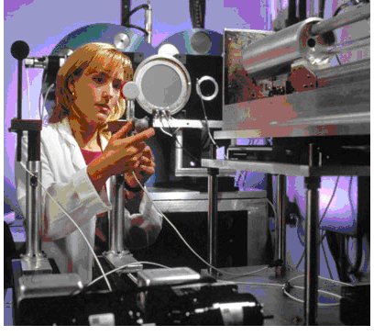
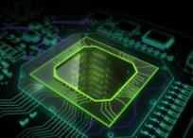
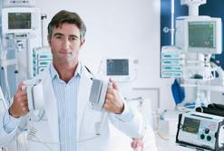
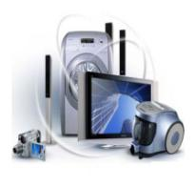
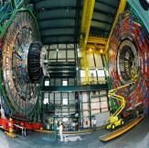
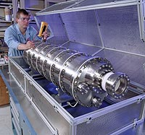
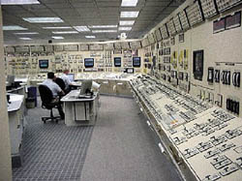
Студенческая научно- практическая конференция « Вычислительная техника и ее влияние на развитие науки России»
Подготовили:
преподаватели специальных дисциплин
ГБОУ СПО « АМТ» КК
Э. В. Кондратьева
С. А. Галицкий

Slide 2
Студенческая научно-практическая конференция проводится в соответствии с:
- Законом Российской Федерации «Об образовании» (в редакции ФЗ от 13.01.1996 г. № 12 – ФЗ);
- Федеральным законом «Об основных гарантиях прав ребенка в Российской Федерации» от 24.07.98г. №124-ФЗ;
- Типовым положением об образовательном учреждении, утвержденным Постановлением Правительства РФ от 19.03.2001г. №196;
- Уставом техникума.

Slide 3
Целью конференции
является:
выявление «одаренной молодежи»,
-поддержка творчества студентов,
- конкурсный смотр самого яркого и интересного, что сделано студентами за этот учебный год практической и творческой деятельности.

Slide 4
Студенческая научно- практическая конференция
состоит из 4 этапов:
I этап: Конкурс презентаций по теме « История и этапы развития вычислительной техники».
II этап Практическое задание « Моделирование заданной схемы в программе Electronics Workbench» проводится параллельно с I этапом
III этап: Конкурс презентаций по теме « Области применения вычислительной техники»
IV этап: Блиц- турнир

Slide 5
I этап: Конкурс презентаций по теме
« История и этапы развития вычислительной техники».

Slide 6
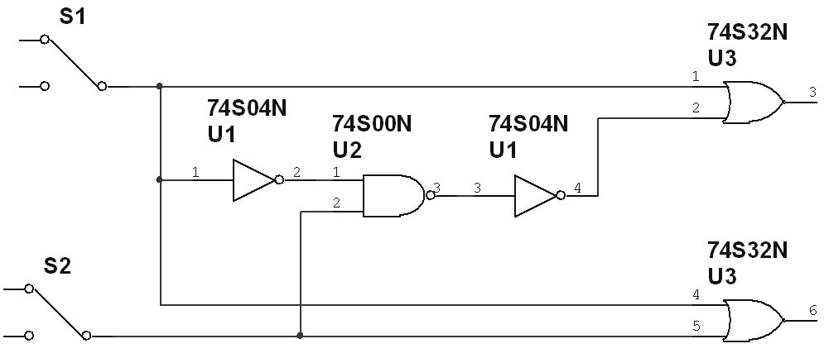
II этап Практическое задание
« Моделирование заданной схемы в программе Electronics Workbench»

Slide 7
Ответ к II практическому заданию

Slide 8
III этап : Конкурс презентаций по теме
« Области применения вычислительной техники»

Slide 9
IV этап: Блиц- турнир
Что такое информационные процессы?
Информационными моделями процессов управления?
В чем измеряется рабочее поле на экране?
Какой принцип положен в основу архитектуры современных персональных компьютеров?
На что опирается модульная организация компьютера?
Что представляет собой операционная система?
Что такое компьютерная модель?

Slide 10
Ответы к IV этапу « Блиц-турниру»
1. Что такое информационные процессы?
(Процессы, связанные с получением, хранением, обработкой и передачей информации, называются информационными процессами)
2. Что такое информационные модели процессов управления?
(Модели, описывающие информационные процессы управления в сложных системах, называются информационными моделями процессов управления.)
3. В чем измеряется рабочее поле на экране? ( в пикселях)
4.Какой принцип положен в основу архитектуры современных персональных компьютеров (магистрально-модульный принцип)
5.Что представляет собой операционная система?
( операционная система является базовой и необходимой составляющей программного обеспечения компьютера, без нее компьютер не может работать в принципе.)
6. Что такое компьютерная модель? (модель — это некий новый объект, который отражает существенные особенности изучаемого объекта, явления или процесса.)

Slide 11
Уважаемое жюри,
мы ждем Вашего решения!!!

Slide 12
СПАСИБО ЗА ВНИМАНИЕ!

